Slide 2
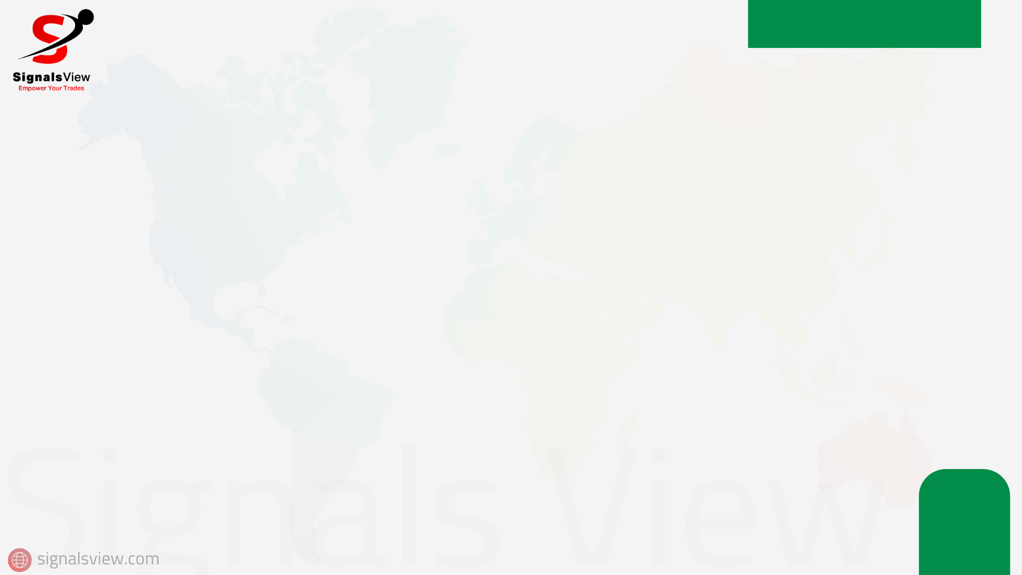
المخاطر اللتي تتعرض لها الشركات
قبل شراء الأسهم, يجب معرفة المخاطر المعرض لها
أمثلة: تأثر قطاع التكنولوجيا بالتقلبات الاقتصادية
المخاطر المتعلقة بالتقلبات في السوق ككل
المخاطر السوقية
Market Risk
شركة آبل قد تتأثر قيمة أسهمها بالتقلبات العامة في سوق التكنولوجيا والابتكار
وما نوكيا عنا ببعيد = تأثرت بالإبتكار عند المنافسين وفشلت في تلبية إحتياجات العميل = وفشلت في مراقبة المنافسين

Slide 3
المخاطر اللتي تتعرض لها الشركات
قبل شراء الأسهم, يجب معرفة المخاطر المعرض لها
أمثلة: تأثر قطاع الطيران بمعدلات الدين المرتفعة
المخاطر المتعلقة بقدرة الشركة على إدارة ديونها ومصاريفها
المخاطر المالية Financial Risk
شركة بوينغ تتحمل ديوناً كبيرة، مما يزيد من المخاطر المالية إذا لم تحقق الأرباح المتوقعة
هذه الشركات معرضة للإفلاس وقت الأزمات والركود

Slide 4
المخاطر اللتي تتعرض لها الشركات
قبل شراء الأسهم, يجب معرفة المخاطر المعرض لها
أمثلة: تأثر قطاع الصناعات التحويلية بمشاكل التشغيل
المخاطر المتعلقة بتشغيل الشركة وإدارتها اليومية
المخاطر التشغيلية Operational Risk
شركة جنرال إلكتريك تواجه تحديات تشغيلية كبيرة في بعض قطاعاتها مثل الطاقة والنقل.
سلاسل التوريد واستيراد المواد الخام من الصين = لو توقف= سيكون سلبي جدا للشركة

Slide 5
المخاطر اللتي تتعرض لها الشركات
قبل شراء الأسهم, يجب معرفة المخاطر المعرض لها
مثلة: تأثر قطاع الرعاية الصحية بالتشريعات الجديدة.
المخاطر المتعلقة بالتغيرات في القوانين والتنظيمات الحكومية
المخاطر القانونية والتنظيمية Legal and Regulatory Risk
شركة جونسون آند جونسون قد تتأثر بقوانين وتنظيمات جديدة تتعلق بالرعاية الصحية والأدوية.

Slide 6
المخاطر اللتي تتعرض لها الشركات
قبل شراء الأسهم, يجب معرفة المخاطر المعرض لها
أمثلة: تأثر قطاع الاتصالات بالمنافسة بين الشركات
المخاطر الناتجة عن المنافسة الشديدة في السوق
المخاطر التنافسية
Competitive Risk
AT&T و T-Mobile
تواجه منافسة شديدة من شركات الاتصالات الأخرى مثل
شركة فيرايزون

Slide 7
المخاطر اللتي تتعرض لها الشركات
قبل شراء الأسهم, يجب معرفة المخاطر المعرض لها
أمثلة: تأثر قطاع الإعلام والترفيه بالتغيرات التكنولوجية
المخاطر المتعلقة بتطور التكنولوجيا وتأثيرها على الشركة
المخاطر التكنولوجية Technological Risk
شركة نيتفليكس تتعرض لمخاطر تكنولوجية بسبب التغيرات السريعة في تفضيلات المستهلكين والتقنيات الجديدة في مجال البث الرقمي

Slide 8
المخاطر اللتي تتعرض لها الشركات
قبل شراء الأسهم, يجب معرفة المخاطر المعرض لها
أمثلة: تأثر قطاع الطاقة بالتشريعات البيئية
المخاطر المتعلقة بالتغيرات البيئية والتشريعات البيئية
المخاطر البيئية Environmental Risk
شركة إكسون موبيل قد تتأثر بالتشريعات البيئية الجديدة التي تهدف إلى تقليل الانبعاثات الكربونية

Slide 9
المخاطر اللتي تتعرض لها الشركات
أمثلة على الشركات والمخاطر المعرضة لها
شركة آبل مخاطر السوقية والتنافسية
قطاع التكنولوجيا
شركة مايكروسوفت مخاطر التكنولوجية
شركة إكسون موبيل مخاطر البيئية
قطاع الطاقة
شركة شيفرون مخاطر السوق والبيئية

Slide 10
المخاطر اللتي تتعرض لها الشركات
أمثلة على الشركات والمخاطر المعرضة لها
شركة جونسون آند جونسون مخاطر قانونية
قطاع الرعاية الصحية
شركة فايزر مخاطر التنافسية
شركة بوينغ مخاطر المالية والتشغيلية
قطاع الصناعات التحويلية
شركة جنرال إلكتريك مخاطر التشغيلية والتكنولوجية

Slide 11
المخاطر اللتي تتعرض لها الشركات
أمثلة على الشركات والمخاطر المعرضة لها
شركة نيتفليكس مخاطر التكنولوجيا والتنافسية
قطاع الإعلام والترفيه
شركة والت ديزني مخاطر السوق والتكنولوجيا.
أتوقع عائد أكبر مع مخاطر أكبر
فهم المخاطر
أنوع المحفظة بين مخاطر محتلفة
أتجنب المخاطر العالية مع عائد منخفض

Slide 12
أهمية نسب المخاطرة
تحديد المخاطر المالية
دراسة نسب المخاطر مثل نسبة الديون إلى حقوق المساهمين تساعد المستثمرين على تقييم مدى تعرض الشركة للمخاطر المالية
على سبيل المثال، إذا كانت نسبة الديون إلى حقوق المساهمين لشركة "آبل" منخفضة، فهذا يعني أن الشركة لديها عبء ديون منخفض نسبيًا مقارنة بأصولها، مما يقلل من المخاطر المالية على المدى الطويل.

Slide 13
أهمية نسب المخاطرة
تقييم قدرة الشركة على تحقيق الأرباح
ROA & ROE
توفر رؤية واضحة حول كيفية استخدام الشركة لمواردها لتحقيق أرباح
إذا كانت نسب العائد على حقوق الملكية لشركة "مايكروسوفت" مرتفعة، فهذا يعني أن الشركة قادرة على تحقيق أرباح جيدة من استثمارات المساهمين.

Slide 14
تحليل قدرة الشركة على الوفاء بالتزاماتها
أهمية نسب المخاطرة
نسب السيولة مثل نسبة التداول السريعة
تساعد في قياس قدرة الشركة على الوفاء بالتزاماتها القصيرة الأجل
إذا كانت نسبة التداول السريعة لشركة "جونسون آند جونسون" مرتفعة، فهذا يعني أن الشركة لديها قدرة جيدة على تغطية التزاماتها القصيرة الأجل دون الحاجة إلى بيع أصول طويلة الأجل.

Slide 15
أهمية نسب المخاطرة
التنبؤ بالمخاطر المستقبلية
دراسة نسب المخاطر يمكن أن تساعد المستثمرين على التنبؤ بالمخاطر المحتملة في المستقبل
إذا كانت شركة "فيسبوك" تعتمد بشكل كبير على الإعلانات الرقمية، فإن أي تغيرات في سياسات الخصوصية أو التكنولوجيا يمكن أن تؤثر على إيراداتها بشكل كبير.

Slide 16
أهمية دراسة نسب المخاطرة؟
نسب المخاطرة
نسبة الدين إلى حقوق الملكية
Debt to Equity Ratio
تقييم استقرار الشركة
Ford Motor Company (F)
تعطي المستثمر فكرة عن مدى اعتماد الشركة على الديون لتمويل عملياتها. إذا كانت نسبة الدين عالية، فقد تكون الشركة أكثر عرضة للمخاطر في حالة تقلبات السوق.
شركة لديها نسبة دين عالية مثل شركة فورد
قد تواجه صعوبة في تسديد ديونها خلال فترات الركود الاقتصادي، مما يزيد من مخاطر الاستثمار فيها.

Slide 17
نسبة السيولة الجارية
Current Ratio
نسب المخاطرة
أهمية دراسة نسب المخاطرة؟
قياس قدرة الشركة على تسديد التزاماتها
Macy's Inc. (M)
تساعد المستثمر على معرفة مدى قدرة الشركة على تغطية التزاماتها القصيرة الأجل باستخدام أصولها المتداولة.
شركة لديها نسبة سيولة جارية منخفضة مثل شركة ماكيز قد تواجه صعوبات في تسديد التزاماتها الفورية، مما يعرض المستثمر لمخاطر عدم استقرار مالي

Slide 18
أهمية دراسة نسب المخاطرة؟
نسب المخاطرة
نسبة التغير في الأرباح
Earnings Volatility
تحديد تقلبات الأداء المالي
Tesla Inc. (TSLA)
تعطي المستثمر فكرة عن مدى استقرار أرباح الشركة عبر الزمن.
شركة ذات تقلبات عالية في الأرباح مثل شركة تسلا قد تكون أقل استقرارًا وتعرض المستثمر لمخاطر أكبر مقارنة بشركة ذات أرباح مستقرة.

Slide 19
نسب المخاطرة
أهمية دراسة نسب المخاطرة؟
نسبة الفائدة المغطاة
Interest Coverage Ratio
American Airlines Group Inc. (AAL)
تحليل الأداء المالي الطويل الأجل
تقيس قدرة الشركة على دفع فوائد ديونها من أرباحها التشغيلية.
شركة ذات نسبة فائدة مغطاة منخفضة مثل شركة أمريكان إيلاينز قد تواجه صعوبات في تلبية التزامات فوائد ديونها، مما يزيد من مخاطر الاستثمار فيها.

Slide 20
نسبة بيتا
Beta Ratio
أهمية دراسة نسب المخاطرة؟
نسب المخاطرة
في سوق الأسهم هي مقياس لتقلب السهم بالنسبة للسوق ككل. بيتا تعكس درجة تأثر سعر السهم بتقلبات السوق. إذا كانت بيتا أعلى من 1، فهذا يعني أن السهم أكثر تقلبًا من السوق، وإذا كانت أقل من 1، فهذا يعني أن السهم أقل تقلبًا من السوق.
Tesla, Inc. (TSLA)
أمثلة على شركات ذات نسبة بيتا عالية
Beta = 2.0
تسلا تعتبر سهمًا ذو تقلب عالي بسبب الابتكار المستمر في صناعة السيارات الكهربائية وتكنولوجيا الطاقة المتجددة، بالإضافة إلى التغيرات السريعة في توقعات السوق بشأن نمو الشركة.

Slide 21
أهمية فهم نسبة بيتا
Beta Ratio
أهمية دراسة نسب المخاطرة؟
نسب المخاطرة
المستثمرين الذين يرغبون في تقليل المخاطر يفضلون عادةً الأسهم ذات بيتا منخفضة، لأنها أقل تقلبًا وتوفر استقرارًا أكبر في العوائد
إدارة المخاطر
المستثمرين الذين يسعون لتحقيق عوائد أعلى قد يفضلون الأسهم ذات بيتا عالية، لأنها توفر فرصة لتحقيق أرباح كبيرة في أوقات السوق الصاعدة، رغم أنها تأتي مع مخاطر أكبر في أوقات السوق الهابطة
تعظيم العوائد
يمكن للمستثمرين استخدام بيتا لتحقيق توازن في محافظهم الاستثمارية من خلال مزيج من الأسهم ذات بيتا عالية ومنخفضة، مما يساعد في تحقيق توازن بين المخاطر والعوائد
توازن المحفظة

Slide 22
أهمية دراسة نسب المخاطرة؟
نسب المخاطرة
نسبة بيتا
Beta Ratio
فهم المخاطر النظامية وغير النظامية
Netflix Inc. (NFLX)
تقيس مدى تقلب سعر سهم الشركة مقارنة بالسوق ككل.
شركة ذات نسبة بيتا عالية مثل شركة نيتفليكس تكون أكثر عرضة لتقلبات السوق، مما يزيد من المخاطر التي يواجهها المستثمر مقارنة بشركة ذات نسبة بيتا منخفضة.

Slide 23
نسبة بيتا
Beta Ratio
أهمية دراسة نسب المخاطرة؟
نسب المخاطرة
أمثلة على شركات ذات نسبة بيتا عالية
Beta = 1.8
NVIDIA Corporation (NVDA)
إنفيديا تعمل في صناعة أشباه الموصلات، وهي صناعة تشهد تقلبات كبيرة بناءً على الطلب على الإلكترونيات وتكنولوجيا الذكاء الاصطناعي.

Slide 24
نسبة بيتا
Beta Ratio
أهمية دراسة نسب المخاطرة؟
نسب المخاطرة
أمثلة على شركات ذات نسبة بيتا منخفضة
Beta = 0.7
Johnson & Johnson (JNJ)
جونسون آند جونسون تعمل في مجال الرعاية الصحية والمنتجات الاستهلاكية، وهي صناعات تعتبر أكثر استقرارًا وأقل عرضة لتقلبات السوق.

Slide 25
نسبة بيتا
Beta Ratio
أهمية دراسة نسب المخاطرة؟
نسب المخاطرة
أمثلة على شركات ذات نسبة بيتا منخفضة
Beta = 0.6
Procter & Gamble Co. (PG)
بروكتر آند جامبل تصنع منتجات استهلاكية أساسية، مما يجعلها أقل تأثرًا بتقلبات السوق نظراً للطلب المستمر على منتجاتها.

Slide 26
نسبة بيتا
Beta Ratio
أهمية دراسة نسب المخاطرة؟
نسب المخاطرة
أمثلة على شركات ذات نسبة بيتا منخفضة
Beta = 0.6
Procter & Gamble Co. (PG)
بروكتر آند جامبل تصنع منتجات استهلاكية أساسية، مما يجعلها أقل تأثرًا بتقلبات السوق نظراً للطلب المستمر على منتجاتها.

